Slide 1




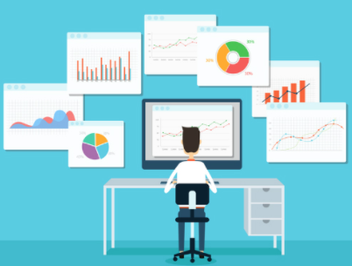
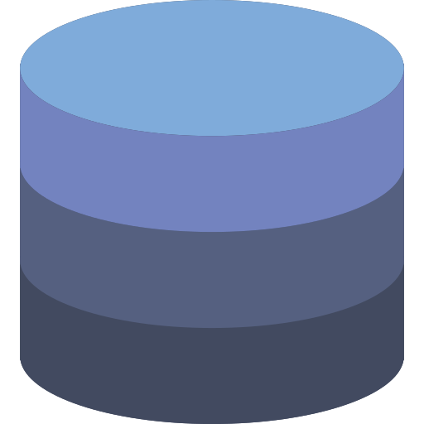


HIGH LEVEL DESIGN
Caso haja problemas com o computador, o professor abre um chamado via Discord
Faculdades nos procuram
para monitoramento de computadores
1
O técnico acessa as informações no banco de dados de chamados encerrados
O técnico de T.I da faculdade recebe e avalia o chamado
2
3
O atendimento é realizado remotamente (quando possível)
Chamado solucionado. Retorno mais rápido a aula
4

